Slide 1

EJECUCIÓN PRESUPUESTARIA DE GASTOS ACUMULADA
AL MES DE OCTUBRE DE 2017
PARTIDA 23:
MINISTERIO PÚBLICO
UNIDAD DE ASESORÍA PRESUPUESTARIA
SENADO DE LA REPÚBLICA DE CHILE
Valparaíso, noviembre 2017

Slide 2
Ejecución Presupuestaria de Gastos Acumulada al Mes de Octubre de 2017
Ministerio Público
Principales hallazgos
Entre las prioridades del Ministerio Público se da cuenta de los recursos necesarios para el funcionamiento de la Fiscalía Nacional, 18 Fiscalías Regionales, 136 Fiscalías Locales y 11 Oficinas de Atención de Público (en total son 166 dependencias a lo largo del país). Además, se financia una dotación de 3.787 personas (666 fiscales y 3.121 funcionarios). La ejecución acumulada a Octubre, respecto a los recursos vigentes evidenció un 78%.
Respecto al mismo mes del año 2016, considerando los recursos aprobados en la Ley de Presupuestos, se observó una ejecución similar.
Las Iniciativas de inversión, con 28 proyectos de arrastre del servicio (18 en etapa de ejecución y 10 en etapa de diseño), presentaron desembolsos por $11.745 millones, que significaron una ejecución de 81%. Además, se observa que el presupuesto vigente para el Subtítulo 31 ha manifestado un aumento, respecto a los recursos aprobados por el Congreso Nacional, en aproximadamente $329 millones.

Slide 3
Ejecución Presupuestaria de Gastos Acumulada al Mes de Octubre de 2017
Ministerio Público
Principales hallazgos
En becas de postgrado, que contiene recursos para financiar estudios de postgrado para fiscales y funcionarios del Ministerio Público, sobre todo en materias de persecución penal y economía de la justicia, se observaron desembolsos por $17 millones.
Respecto a la deuda flotante, con un presupuesto vigente de $763, se observa un porcentaje de ejecución de 100%.
En relación con la transferencia al Ministerio de Justicia, relativa al Programa de Concesiones Ministerio de Justicia, a Octubre de 2017 se ha producido una ejecución de un 49%, con $384 millones transferidos.

Slide 4
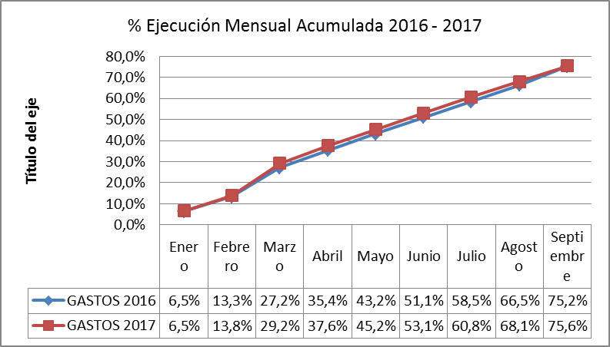
Ejecución Presupuestaria de Gastos Acumulada al Mes de Octubre de 2017
Ministerio Público
Comportamiento de la Ejecución Presupuestaria de la Partida 2016 - 2017

Slide 5
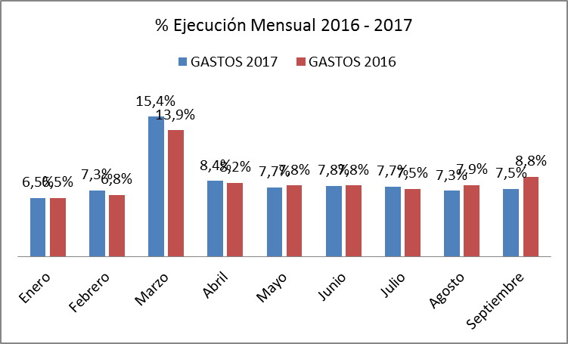
Ejecución Presupuestaria de Gastos Acumulada al Mes de Octubre de 2017
Ministerio Público
Comportamiento de la Ejecución Presupuestaria de la Partida 2016 - 2017

Slide 6
Ejecución Presupuestaria de Gastos Acumulada al Mes de Octubre de 2017
Partida 23 Ministerio Público
en miles de pesos de 2017

